Slide 1
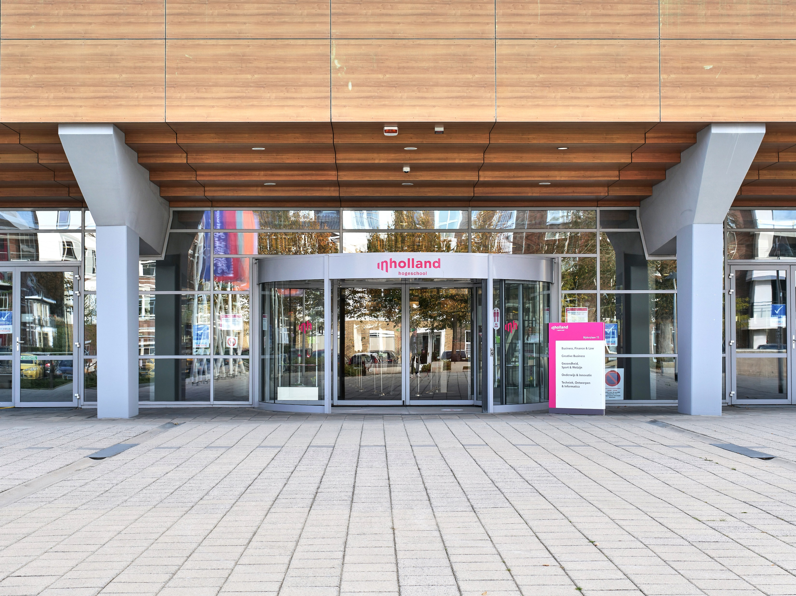
Crisissituatie: hoe weten we wie ter plaatse is?
Paulien van Londen

Slide 2

Tekst
+ Beeld L
Even
voorstellen…
Paulien van Londen
Proces- en Relatiemanagement
Centrale Studentenadministratie
paulien.vanlonden@inholland.nl
16 jaar werkzaam bij Inholland

Slide 3
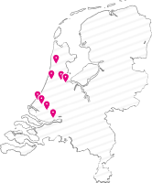
Hogeschool Inholland
26.000
Studenten
9
Locaties
2.600
Medewerkers
92
Opleidingen
SIS: Oracle Campus Solutions 9.2
Oracle Digital Assistant

Slide 4
Tekst
+ Beeld L
Agenda
Het probleem
De analyse
Wat gaan we doen
Een blik werpen
in onze Studieshop
In gesprek
Stel vragen gerust tussendoor

Slide 5
Tekst
+ Beeld L
Het probleem
Situatieschets
Er ontstaat een crisissituatie ergens op de wereld. Als onderwijsinstelling wil je dan zo snel mogelijk weten welke medewerkers en studenten in het crisisgebied zijn. Maar waar haal je die informatie snel vandaan?
Bij welke afdeling ligt de verantwoordelijkheid? Geen (duidelijke) eigenaar.
Centraal registratiepunt ontbreekt
  Excellijsten (decentraal)
Hoe zorg je voor een (bijna) 100% registratie?

Slide 6
Tekst
+ Beeld L
De analyse
Overleg samengesteld met collega’s:
    CSA/Finance – Studieshop
    OWB – Crisismanagement
    Control – Reisverzekering
    Opleidingen – Studiereis
    International Offices – Krijgen veel vragen hierover

Slide 7
Tekst
+ Beeld L
De analyse
Uitgaande mobiliteit medewerkers
Medewerker mobiliteit
Registratie via VCK (reisagentschap van Inholland)
Belegd bij stafafdeling HRM
Erasmus+ beursprogramma
Registratie via Move-On (naast VCK/declaratie)
Belegd bij het International Office
Medewerker mobiliteit: uitzonderingen
Middels declaratie in HR2day
Belegd bij stafafdeling HRM
Inholland reisverzekering
Inholland reisverzekering
Inholland reisverzekering

Slide 8
Tekst
+ Beeld L
De analyse
Exchange
Registratie via Move-On
Stage/
afstuderen
Registratie via Move-On
Belegd bij het International Office
BIP reizen (groep)
Registratie via Move-On
Belegd bij het International Office
Studiereis: student betaalt aan Inholland
Studiereis: zonder betaling of op andere wijze
Registratie via de Studieshop (in SIS)
Geen centrale registratie
Per 01-09-24: Registratie via de Studieshop (Peoplesoft)
Belegd bij het International Office
Belegd bij stafafdeling Finance
Eigen verzekering
Eigen verzekering + Inholland verzekering
Inholland reisverzekering
Inholland reisverzekering
Inholland reisverzekering
BIM reizen (individueel)
Registratie via Move-On
Belegd bij het International Office
Eigen reisverzekering
Uitgaande mobiliteit studenten
Registratie in Move-On en SIS (Oracle Campus Solutions)
Ontbreekt:
Studiereizen zonder betaling aan Inholland of betaling op andere wijze
Hoe weten we welke medewerkers mee op studiereis zijn?

Slide 9
Tekst
+ Beeld L
Wat gaan we doen?
Uitgangspunt: zoveel mogelijk op één plek registreren.
Move-On biedt functionaliteiten die niet standaard in SIS zitten. Move-On blijven we (voorlopig) gebruiken.
Studieshop in SIS > logische keuze om uit te breiden.

Slide 10
Tekst
+ Beeld L
Wat gaan we doen?
NU:
Studieshop aanpassen, zodat:
  Dit ook voor niet aan Inholland betaalde studiereizen gebruikt kan worden
  Gegevens van medewerkers die meegaan geregistreerd kunnen worden
Communicatieplan opstellen
Informatie op Iris (intranet) volledig en makkelijk vindbaar maken (incl. zoekwoorden)
Afspraak dat in geval van crisis de informatie in SIS via manager CSA opgevraagd kan worden (die geeft direct opdracht aan FB om dit uit het systeem te halen)
LATER:
Studieshop aanpassen, zodat:
  Het mogelijk is om een lijst met studenten in te lezen, direct op aangemeld (indien nog nodig)
Rapport in PowerBI (datamanagementtool) ontwikkelen waarin gegevens uit Move-On en SIS (en VCK?) samenkomen.

Slide 11
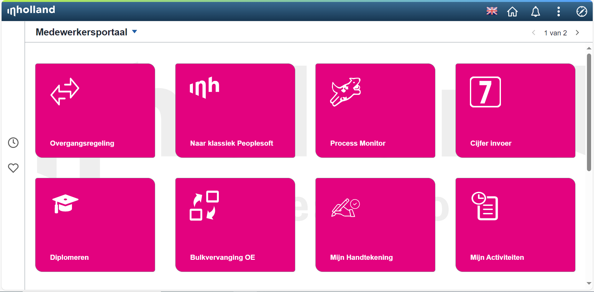
Tekst
+ Beeld L
De Studieshop - medewerkerskant

Slide 12
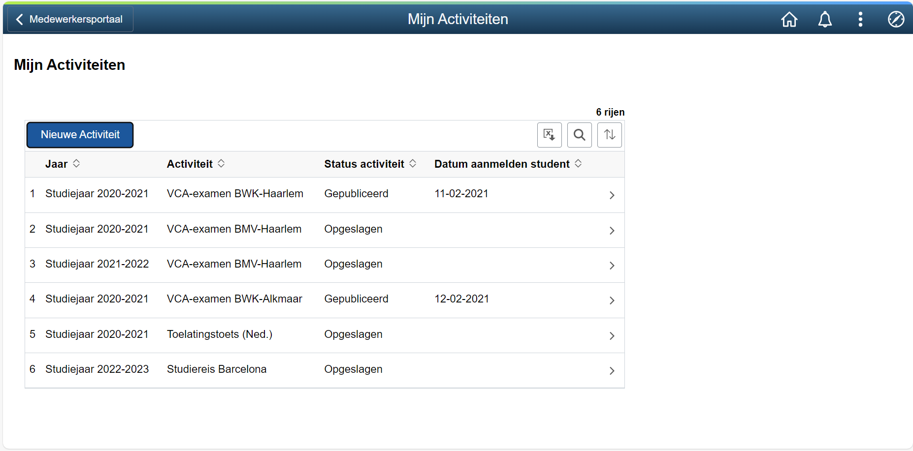
Tekst
+ Beeld L
De Studieshop - medewerkerskant

Slide 13
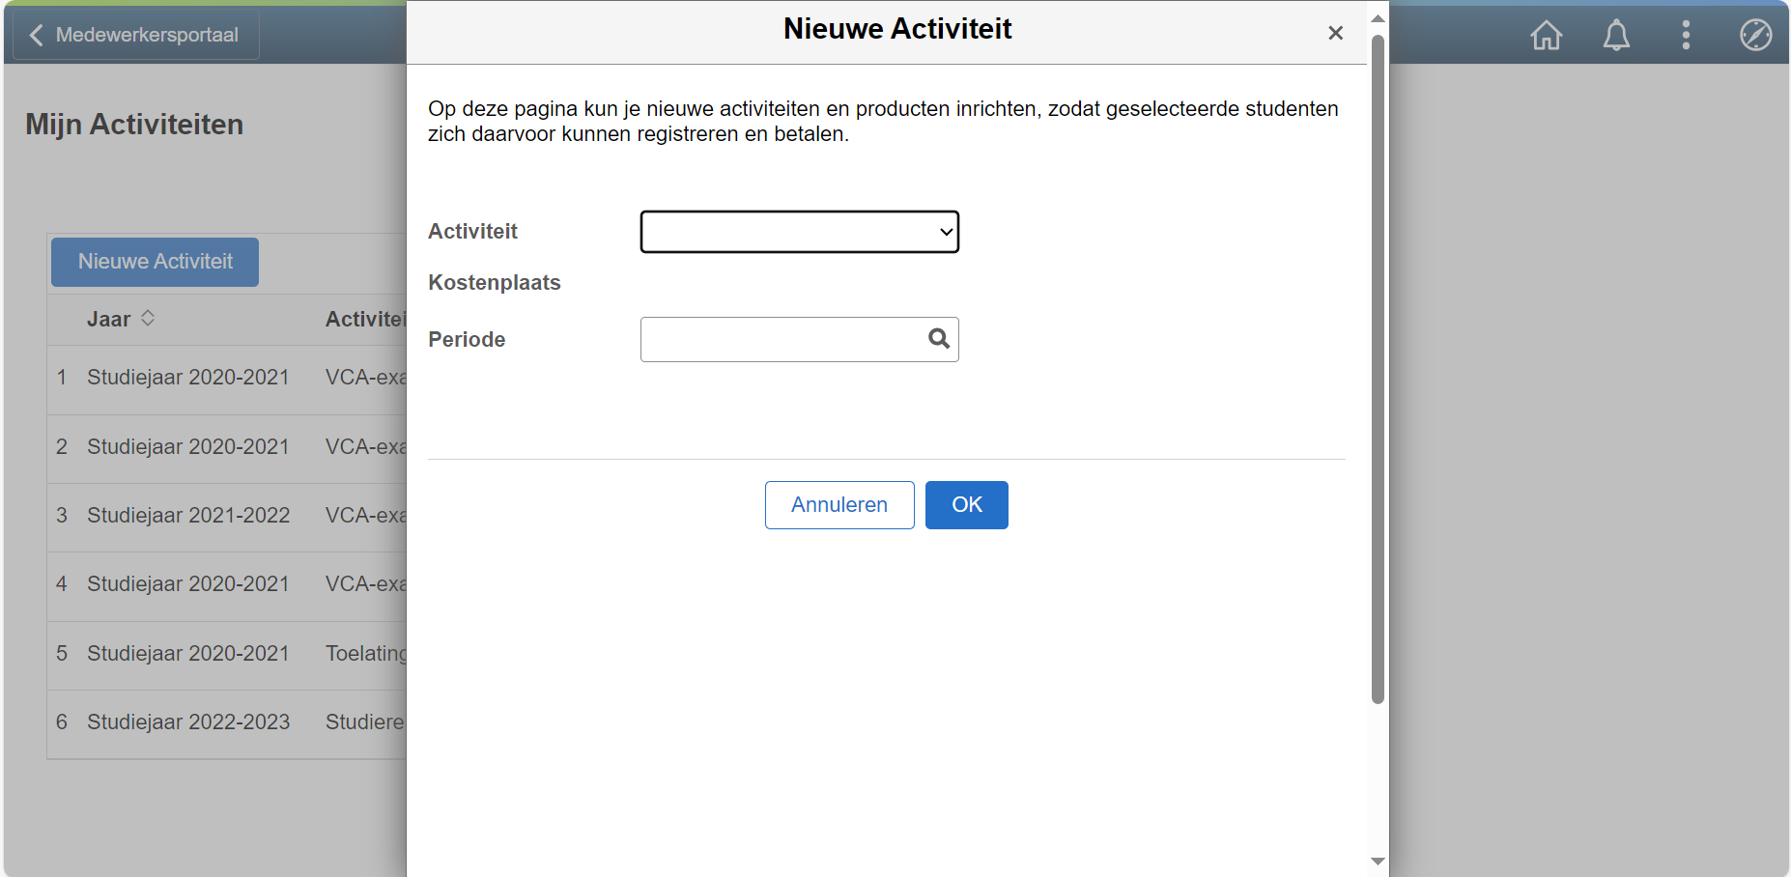
Tekst
+ Beeld L
De Studieshop - medewerkerskant

Slide 14
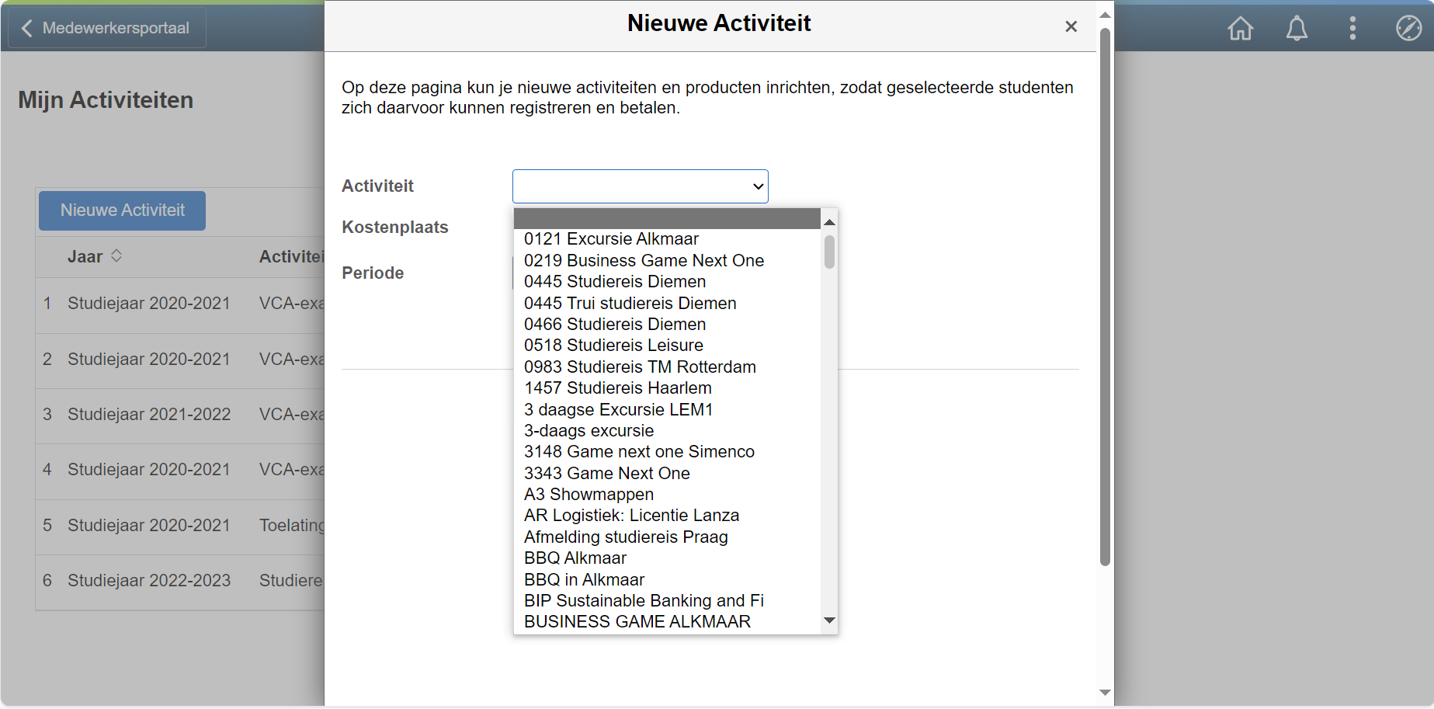
Tekst
+ Beeld L
De Studieshop - medewerkerskant

Slide 15
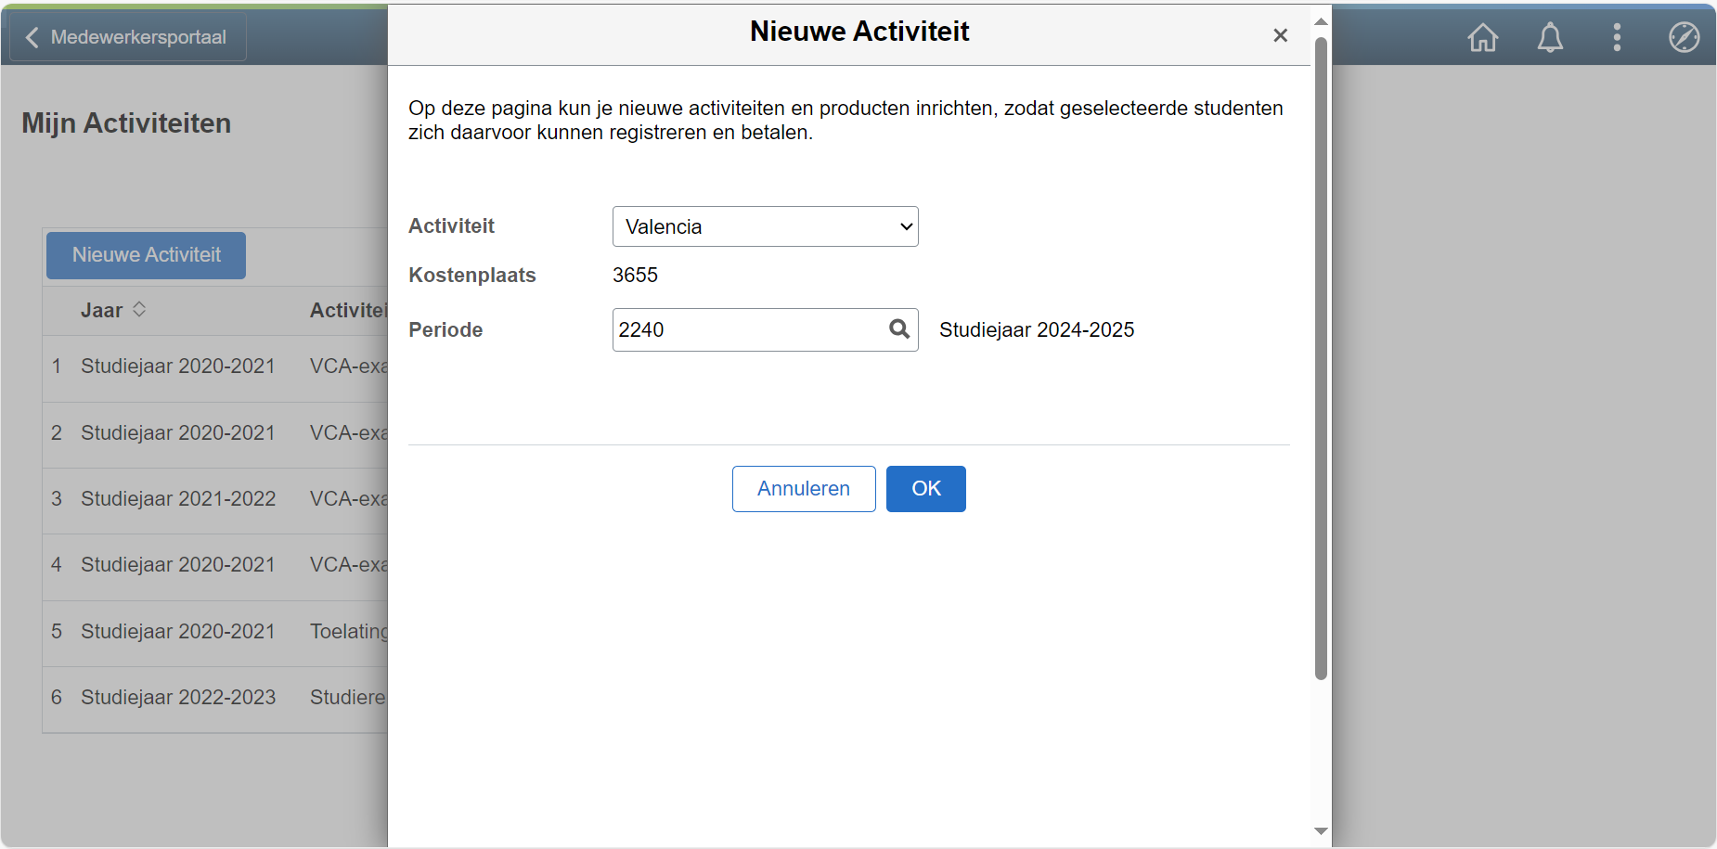
Tekst
+ Beeld L
De Studieshop - medewerkerskant

Slide 16
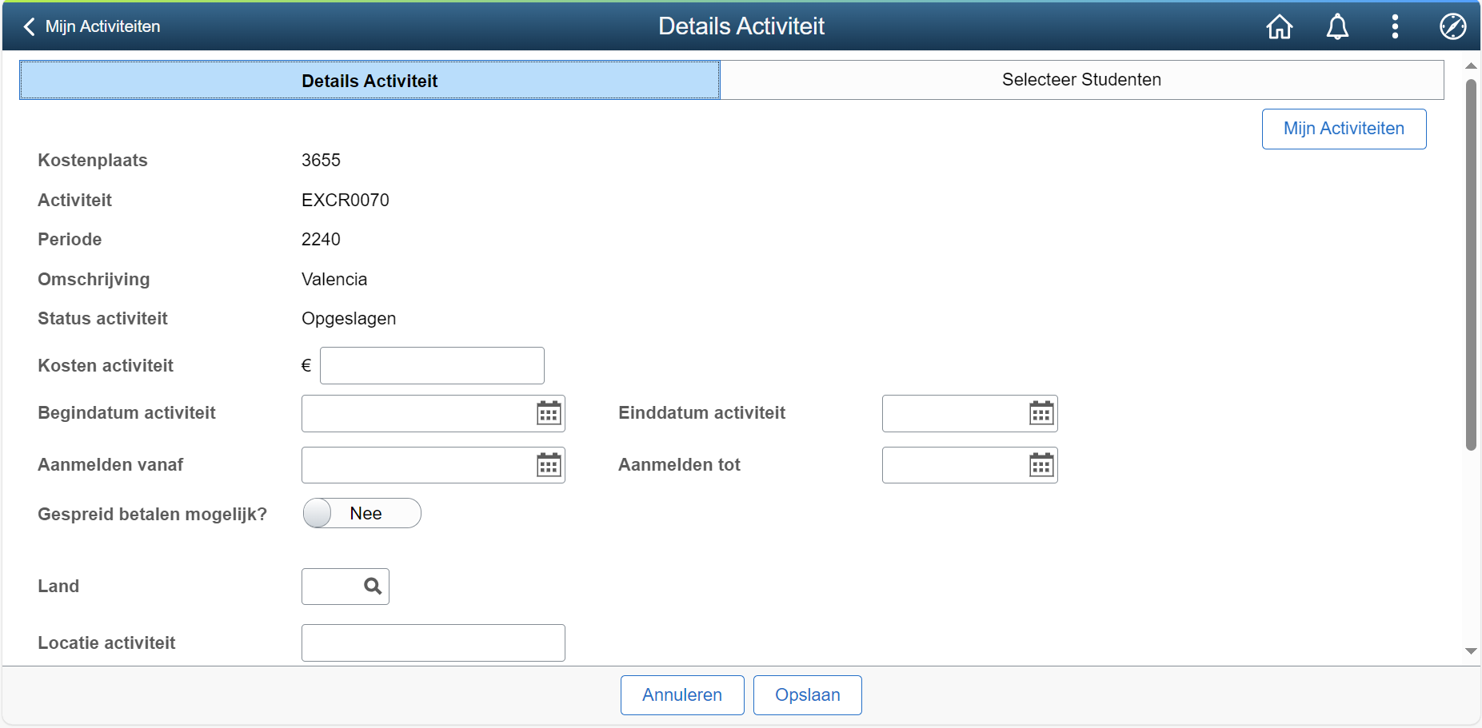
Tekst
+ Beeld L
De Studieshop - medewerkerskant

Slide 17
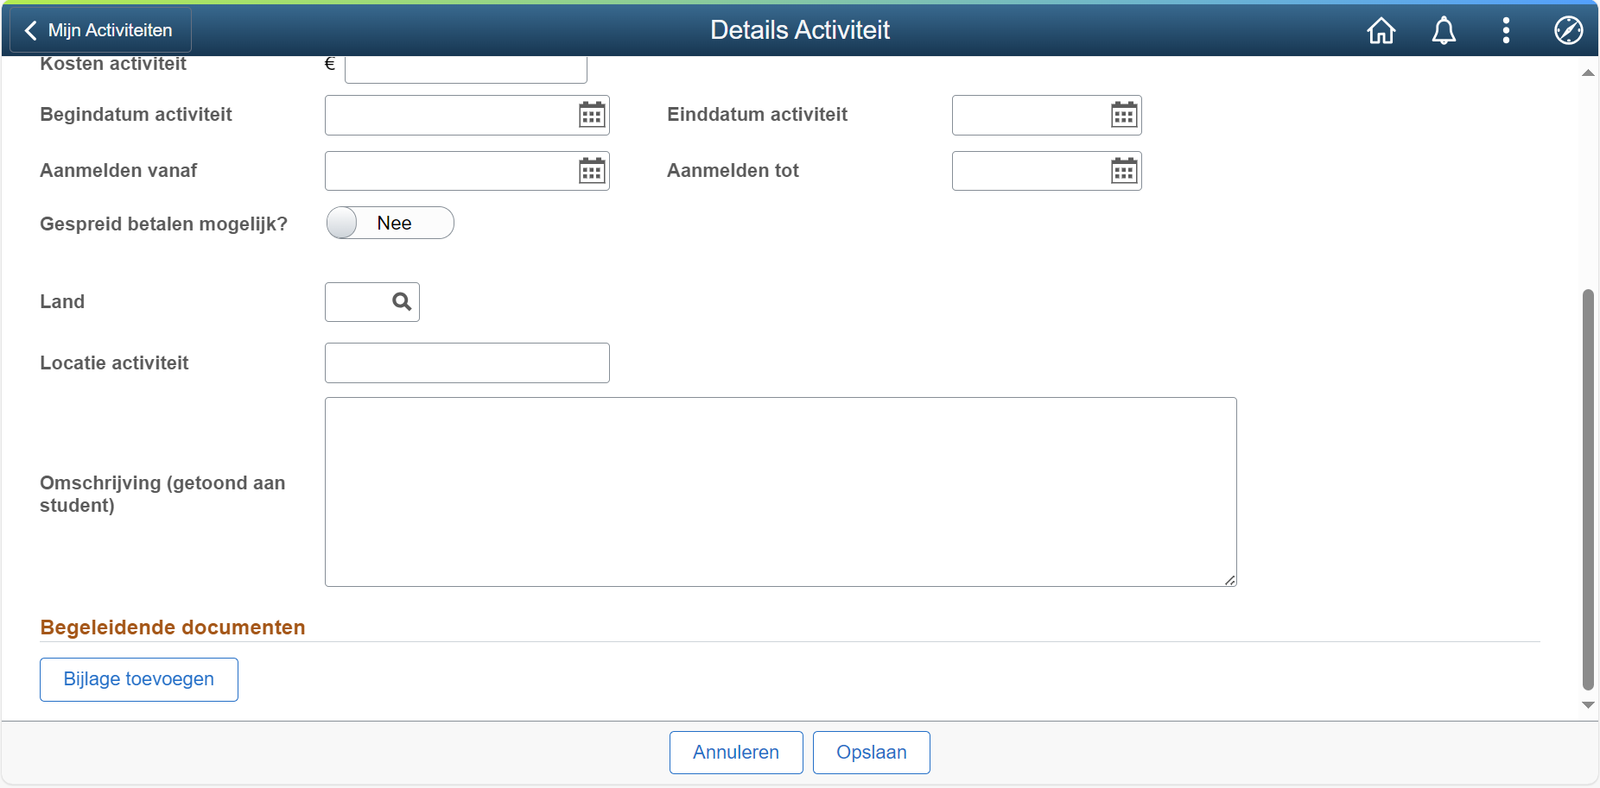
Tekst
+ Beeld L
De Studieshop - medewerkerskant

Slide 18
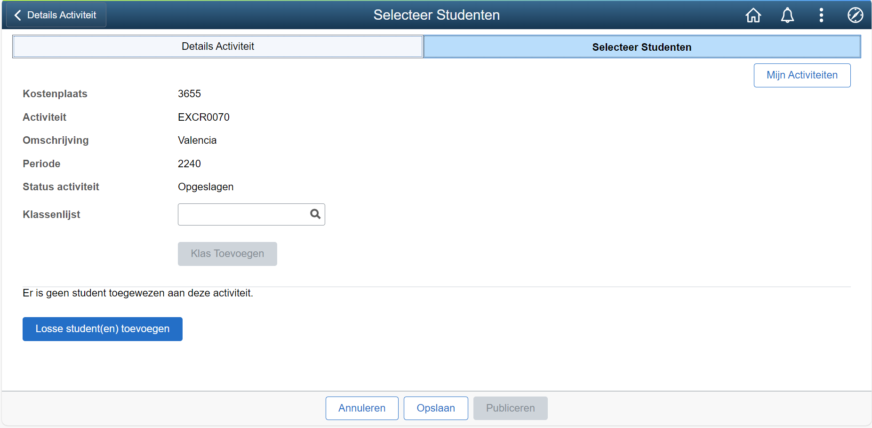
Tekst
+ Beeld L
De Studieshop - medewerkerskant

Slide 19
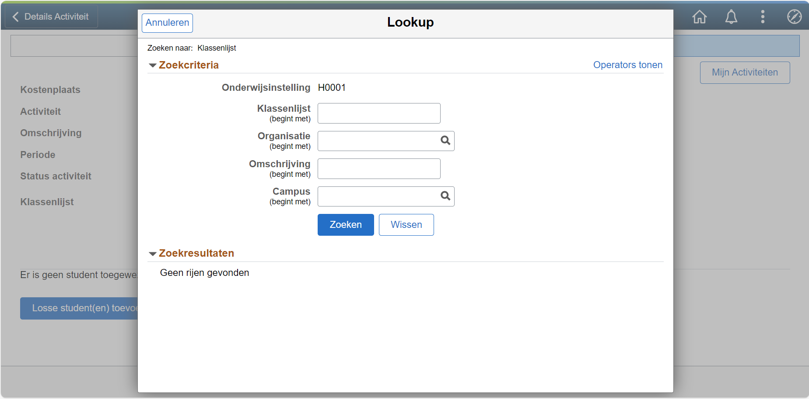
Tekst
+ Beeld L
De Studieshop - medewerkerskant

Slide 20
Tekst
+ Beeld L
De Studieshop - medewerkerskant

Slide 21
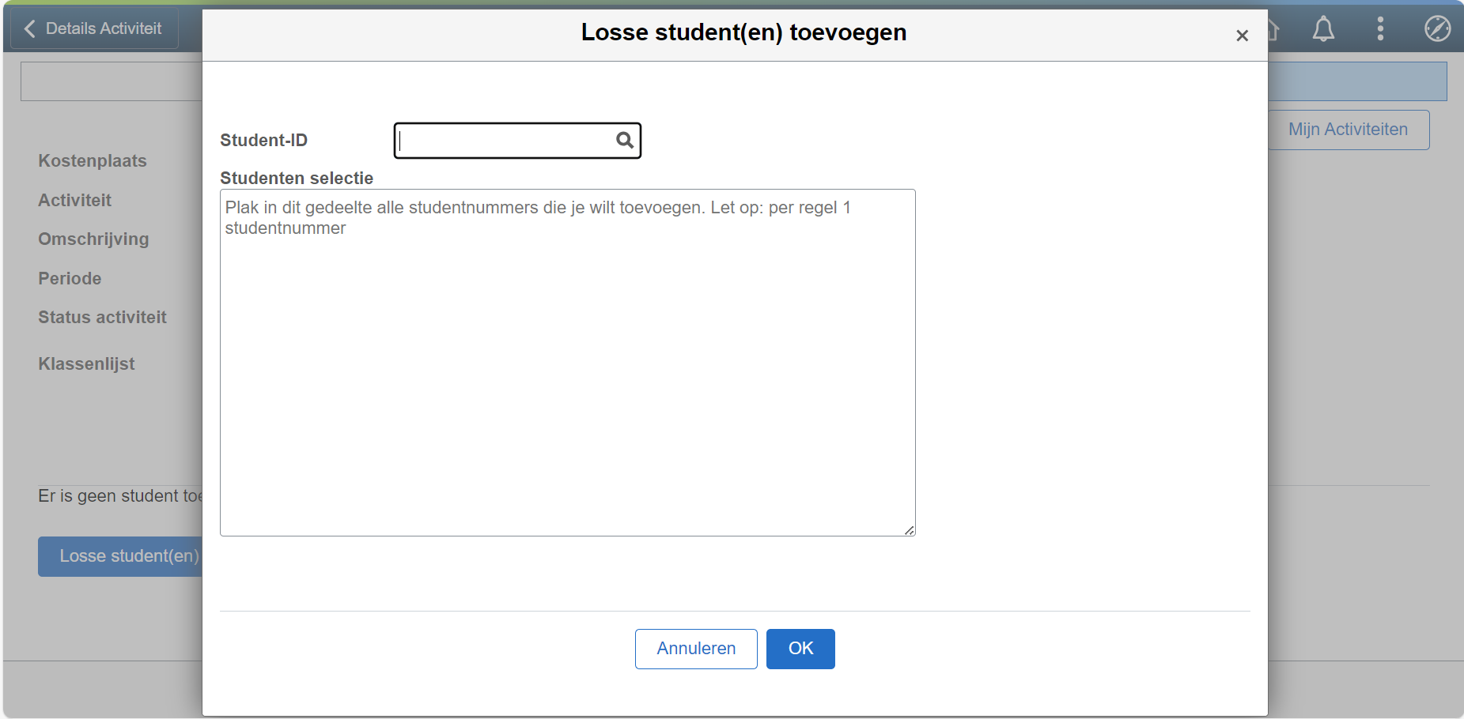
Tekst
+ Beeld L
De Studieshop - medewerkerskant

Slide 22
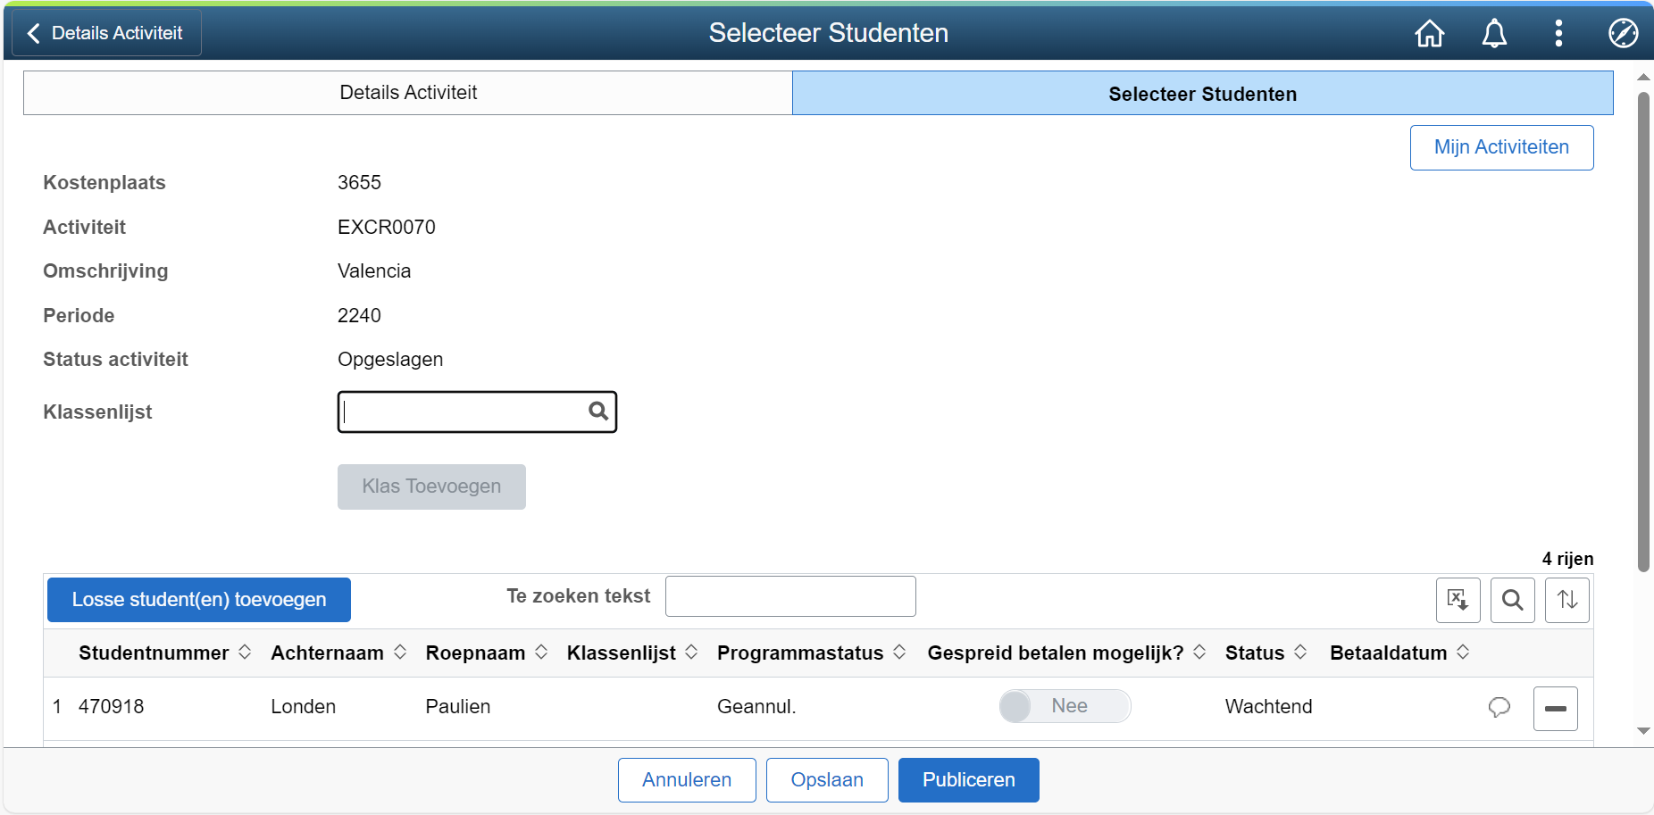
Tekst
+ Beeld L
De Studieshop - medewerkerskant
Statussen:
Wachtend
Aangemeld
Betaald

Slide 23
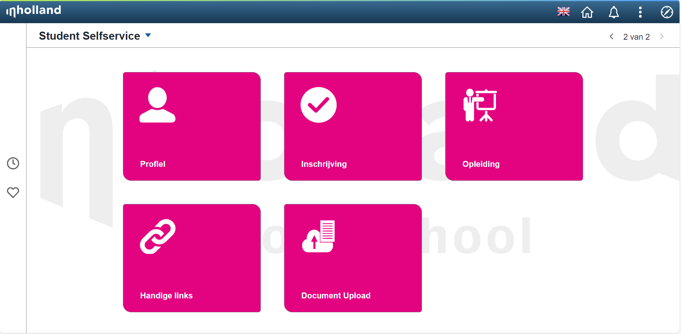
Tekst
+ Beeld L
De Studieshop - studentkant

Slide 24
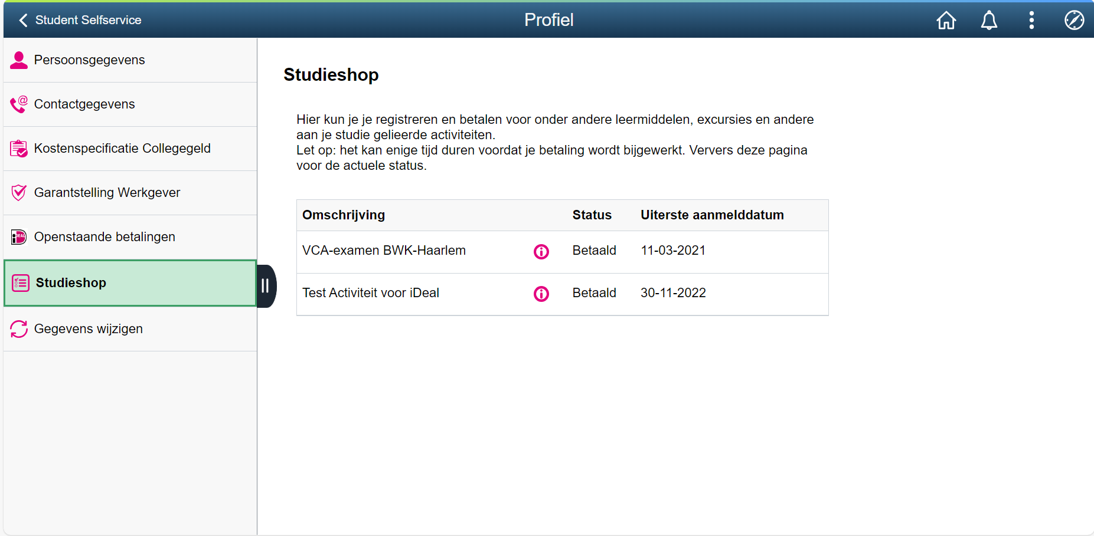
Tekst
+ Beeld L
De Studieshop - studentkant

Slide 25
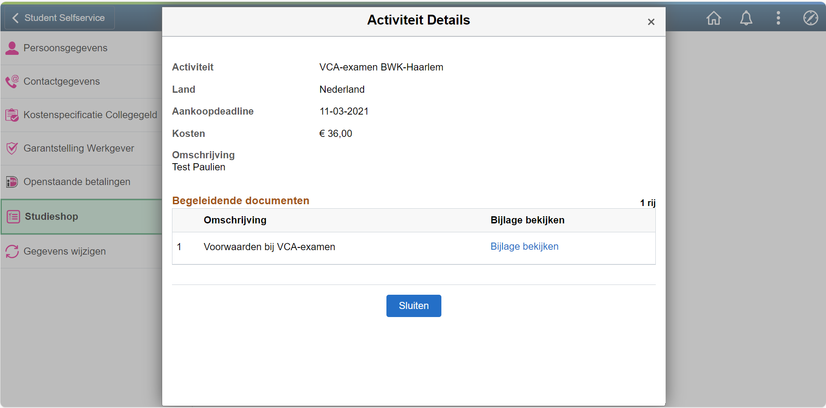
Tekst
+ Beeld L
De Studieshop - studentkant

Slide 26

Tekst
+ Beeld S
        In gesprek

Slide 27


Tekst
+ Beeld S
        Bedankt
        voor je
        aandacht

